Slide 1

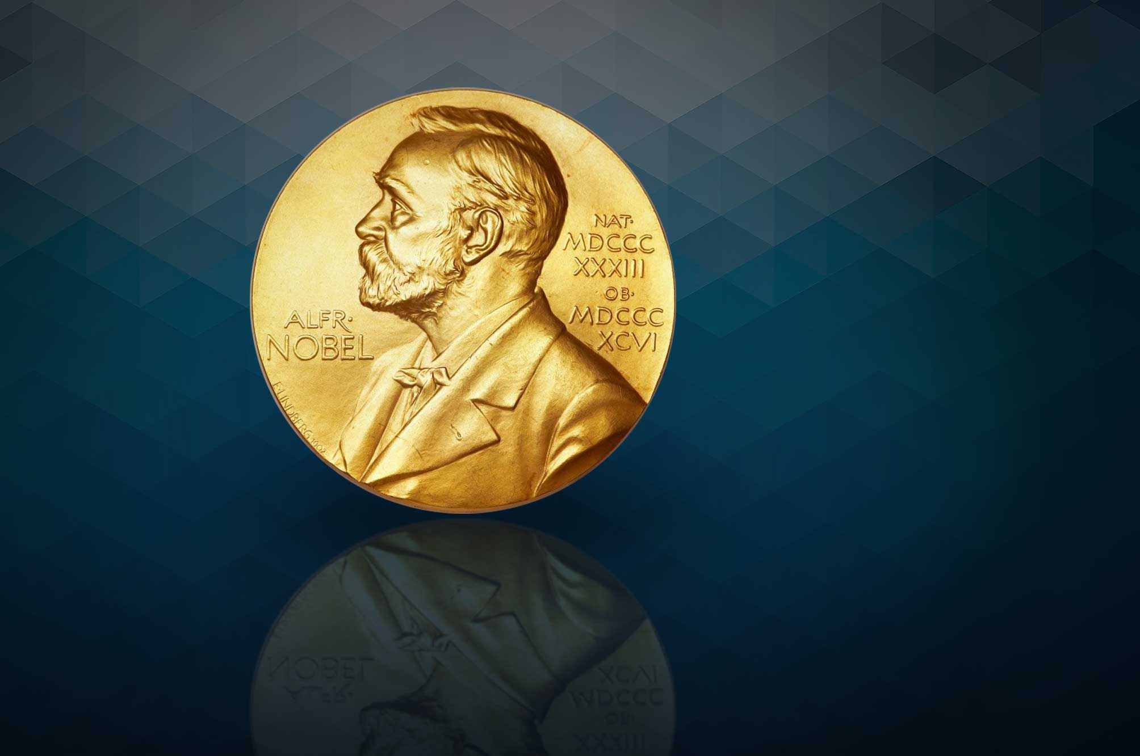
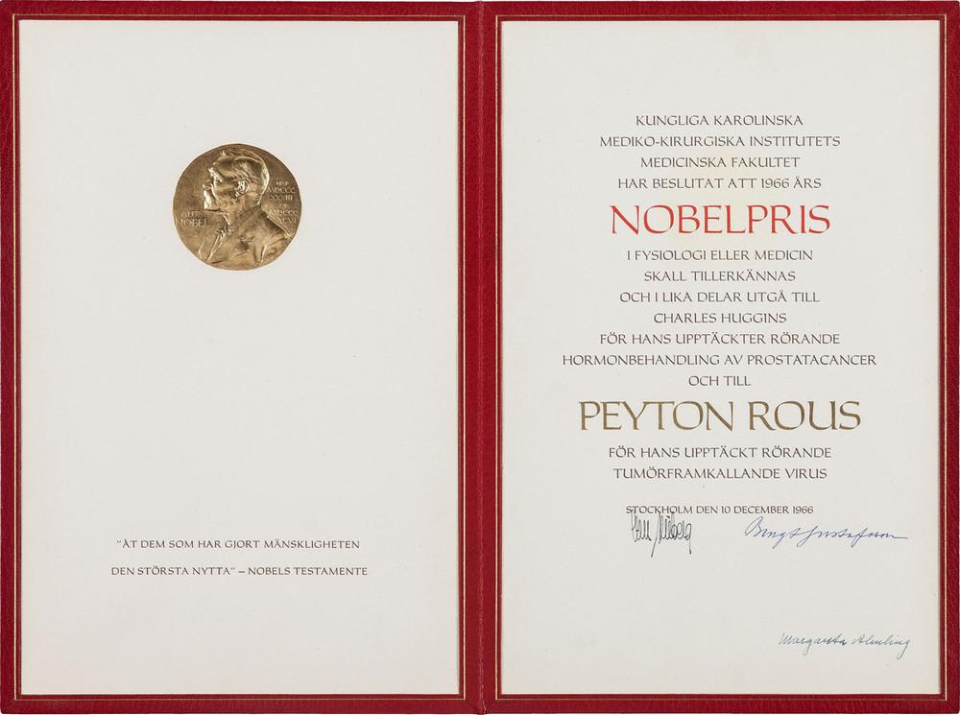
29 июня
День
учреждения
Нобелевской
премии
Онлайн - информационный стенд

Slide 2

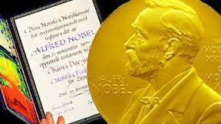
Нобелевская премия (швед. Nobelpriset, англ. Nobel Prize) — одна из наиболее престижных международных премий, ежегодно присуждаемая за выдающиеся научные исследования, революционные изобретения или крупный вклад в культуру или развитие общества. Вручается с 1901 года.
Согласно уставу Нобелевского фонда, выдвигать кандидатов могут следующие лица:
Члены национальных парламентов и правительств различных стран;
Члены международных судов;
Ректоры университетов; профессора социальных наук, истории, философии, права и теологии; директора научно-исследовательских институтов мира и внешней политики;
Лица, награждённые Нобелевской премией мира;
Члены советов организаций, награждённых Нобелевской премией мира;
Действующие и бывшие члены норвежского Нобелевского комитета;
Действующие и бывшие советники норвежского Нобелевского комитета.

Slide 3
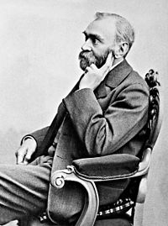
Основатель премии
АЛЬФРЕД НОБЕЛЬ родился 21 октября 1833 года в Стокгольме, Швеция, в семье инженеров. Он был химиком, инженером и изобретателем.
В 1894 году Нобель приобрёл металлургический
концерн Бофорс, который стал крупнейшим производителем вооружения. За свою жизнь Нобель накопил внушительное состояние. Большую часть дохода он получил от своих 355 изобретений, среди которых самое известное —динамит.
В 1888 году Альфреда Нобеля «погребли заживо». В Каннах умер брат Нобеля — Людвиг, и по ошибке репортеров в газеты поместили объявление о смерти самого Альфреда Нобеля, а не его брата. Прочитав во французской газете собственный некролог под названием «Торговец смертью мёртв», Нобель задумался над тем, каким его будет помнить человечество. После этого он решил изменить своё завещание.
10 декабря 1896 года Альфред Нобель умер на своей вилле в Сан-Ремо, Италия, от кровоизлияния в мозг.

Slide 4
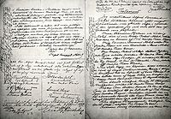
Завещание Альфреда Нобеля, составленное им 27 ноября 1895 года, было оглашено в январе 1897 года.
«Всё моё движимое и недвижимое имущество должно быть обращено моими душеприказчиками в ликвидные ценности, а собранный таким образом капитал помещён в надёжный банк. Доходы от вложений должны принадлежать фонду, который будет ежегодно распределять их в виде премий тем, кто в течение предыдущего года принёс наибольшую пользу человечеству… Указанные проценты необходимо разделить на пять равных частей, которые предназначаются: одна часть — тому, кто сделает наиболее важное открытие или изобретение в области физики; другая — тому, кто сделает наиболее важное открытие или усовершенствование в области химии; третья — тому, кто сделает наиболее важное открытие в области физиологии или медицины; четвёртая — тому, кто создаст наиболее выдающееся литературное произведение идеалистического направления; пятая — тому, кто внёс наиболее существенный вклад в сплочение наций, уничтожение рабства или снижение численности существующих армий и содействие проведению мирных конгрессов… Моё особое желание заключается в том, чтобы при присуждении премий не принималась во внимание национальность кандидатов…»

Slide 5
Номинации премии
В завещании Нобеля предусматривалось выделение средств на награды представителям только пяти направлений:
Физика (присуждается с 1901 года в Швеции);
Химия (присуждается с 1901 года в Швеции);
Физиология и медицина (присуждается с 1901 года в Швеции);
Литература (присуждается с 1901 года в Швеции);
Содействие установлению мира во всём мире (присуждается с 1901 года в Норвегии).
Кроме того, вне связи с завещанием Нобеля, с 1969 года по инициативе Шведского банка присуждается также премия его имени по экономике. Она присуждается на тех же условиях, что и другие нобелевские премии. В дальнейшем правление Фонда Нобеля решило более не увеличивать количество номинаций.
От лауреата требуется выступление с так называемой «Нобелевской мемориальной лекцией», которая публикуется затем Нобелевским фондом в особом томе.

Slide 6
Размер Нобелевской премии
Фонд Нобеля был создан в 1900 году как частная независимая неправительственная организация, с начальным капиталом 31,6 млн шведских крон , а в пересчёте на курс доллара (лето 2012 года) — около 250 млн долл. Премии лауреатам выплачивались из процентов от сделок с ценными бумагами.
Первые премии составляли 150 000 крон. В 1980-х годах премии составляли около 880 000 крон. В 1990-х годах размер премии существенно вырос. По состоянию на декабрь 2015 года капитал фонда был равен 4,065 млрд шведских крон, а размер премии составлял 8 млн шведских крон, что примерно эквивалентно 1,1 млн долларов США.
В 2012 году размер Нобелевской премии уменьшился на 20 процентов — до 1,1 млн долларов. Такое решение было принято в июне 2012 года на совещании совета директоров Нобелевского фонда. По мнению руководства фонда, данная мера поможет избежать сокращения капитала организации в долгосрочной перспективе. Как говорится в заявлении фонда, управление капиталом «должно осуществляться таким образом, чтобы премию можно было вручать бесконечно». «Нобелевский фонд несёт ответственность за то, чтобы размер премии мог оставаться на высоком уровне длительное время», — отметил исполнительный директор фонда Ларс Хайкенстен.
В 1992 году — 1,04 млн $ США
В 2000 году — 0,9 млн $ США
В 2003 году — 1,34 млн $ США
В 2004 году — 1,46 млн $ США
В 2005 году — 1,25 млн $ США
В 2006 году — 1,45 млн $ США
В 2007 году — 1,56 млн $ США
В 2008 году — 1,25 млн $ США
В 2009 году — 1,45 млн $ США
В 2010 году — 1,5 млн $ США
В 2011 году — 1,4 млн $ США.
В 2016 году — 1,1 млн $ США.

Slide 7
Номинирование на премию
Запросы на номинирование кандидатов рассылаются Нобелевским Комитетом приблизительно трем тысячам лиц, обычно в сентябре года, предшествующего году присуждения премии.
Эти лица — часто исследователи, работающие в соответствующей области.
Для присуждения Премии Мира запросы рассылаются правительствам, членам международных судов, профессорам, ректорам, лицам, награждённым Премией Мира, или бывшим членам Нобелевского комитета.
Предложения должны быть возвращены до 31 января года присуждения премии. Комитет номинирует около 300 возможных лауреатов.
Имена номинантов публично не объявляются, и номинантам о факте выдвижения не сообщается.
Вся информация о выдвижении на премию остаётся секретной в течение 50 лет.

Slide 8
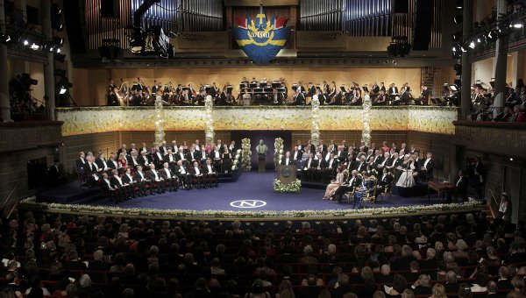
Вручение премии
Процедура награждения происходит ежегодно, 10 декабря, в столицах двух стран — Швеции и Норвегии. В Стокгольме премии в области физики, химии, физиологии или медицины, литературы и экономики вручаются королём Швеции, а в области защиты мира — председателем Норвежского нобелевского комитета — в Осло, в городской ратуше, в присутствии короля Норвегии и членов королевской семьи. Наряду с денежной премией, размер которой меняется в зависимости от дохода, полученного от Hобелевского Фонда, лауреатам вручается медаль с его изображением и диплом.

Slide 9
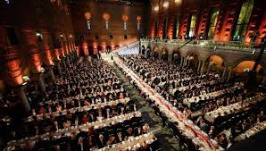
Нобелевский банкет
Первый Нобелевский банкет состоялся 10 декабря 1901 года одновременно с первым вручением премии. В настоящее время банкет проводят в Голубом зале городской ратуши. На банкет приглашается 1300—1400 человек. Форма одежды — фраки и вечерние платья. В разработке меню принимают участие повара «Погребка ратуши» (ресторан при ратуше) и кулинары, когда-либо получавшие звание «Повар года». В сентябре три варианта меню дегустируются членами Нобелевского комитета, которые решают, что будет подаваться «к столу Нобеля».
Столы в зале расставляют с математической точностью, а зал украшают 23 000 цветов, присылаемых из Сан-Ремо. Все движения официантов строго прохронометрированы с точностью до секунды.
Ровно в 19 часов 10 декабря почётные гости во главе с королём и королевой спускаются по лестнице в Голубой зал, где уже сидят все приглашённые. Шведский король ведёт под руку нобелевскую лауреатку, а если таковой не окажется — жену Нобелевского лауреата по физике. Первым произносится тост за Его Величество, вторым — в память Альфреда Нобеля. После этого раскрывается тайна меню. Меню напечатано мелким шрифтом на картах, приложенных к каждому месту, и украшено профилем Альфреда Нобеля в золотом тиснении. Во время всего ужина звучит музыка — приглашаются очень знаменитые музыканты, в их числе были Ростропович и Магнус Лингрен (в 2003 году).
Банкет завершается выносом мороженого, увенчанного, как короной, шоколадной монограммой-вензелем «N».
В 22:15 шведский король даёт знак к началу танцев в Золотом зале ратуши. В 1:30 гости расходятся.

Slide 10
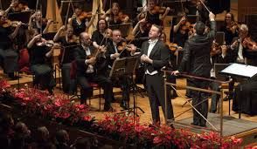
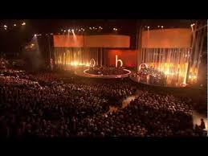
Нобелевский концерт
Нобелевский концерт — одна из трёх составляющих нобелевской недели наравне с вручением премий и нобелевским ужином.
Считается одним из главных музыкальных событий года европейских и главным музыкальным событием года скандинавских стран. В нём принимают участие самые видные классические музыканты современности.
Фактически нобелевских концертов два: один проводится 8 декабря каждого года в Стокгольме, второй — в Осло на церемонии вручения Нобелевской премии мира.

Slide 11
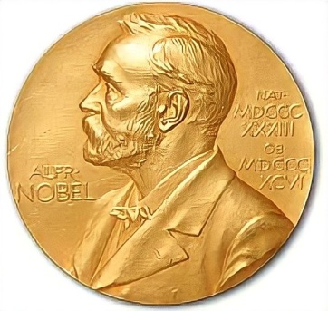
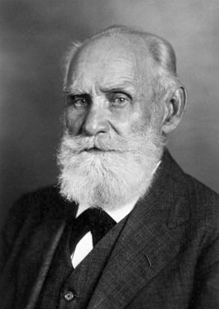
Нобелевские лауреаты России
1904 год
«За работу по физиологии пищеварения»
Физиология и медицина
Иван Петрович Павлов
(14 (26) сентября 1849, Рязань — 27 февраля 1936, Ленинград)
Иван Павлов - русский учёный, первый русский нобелевский лауреат, физиолог, создатель науки о высшей нервной деятельности и формировании рефлекторных дуг. Всю совокупность рефлексов разделил на две группы: условные и безусловные.
Павлов - уникальный ученый мирового масштаба, сумевший сформировать свою школу в непростых условиях строящегося государства, к которому ученый предъявлял немалые претензии. Занимался коллекционированием картин, растений, бабочек, марок, книг. Научные изыскания привели его к отказу от мясной пищи.

Slide 12

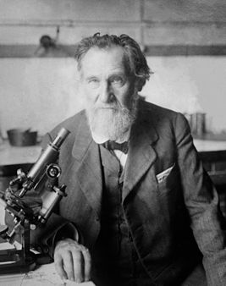
Нобелевские лауреаты России
1908 год
«За труды по иммунитету»
Физиология и медицина
Илья Ильич Мечников
(3 [15] мая 1845, Ивановка, Купянский уезд, Харьковская губерния — 2 [15] июля 1916, Париж)
Илья Мечников - один из величайших ученых конца XIX - начала XX века. Так, именно Мечников доказал единство происхождения позвоночных и беспозвоночных животных. Жена его умерла от туберкулеза и Мечников, уже помышлявший о самоубийстве, посвятил жизнь борьбе с туберкулезом.
Выйдя в отставку в знак протеста против реакционной политики в области просвещения, осуществляемой царским правительством и правой профессурой, организовал в Одессе частную лабораторию, затем (1886, совместно с Н. Ф. Гамалеей) вторую в мире и первую русскую бактериологическую станцию для борьбы с инфекционными заболеваниями. В 1887 покинул Россию и переехал в Париж, где ему была предоставлена лаборатория в созданном Луи Пастером институте. Нобелевскую премию Мечников получил на пару с Паулем Эрлихом.

Slide 13
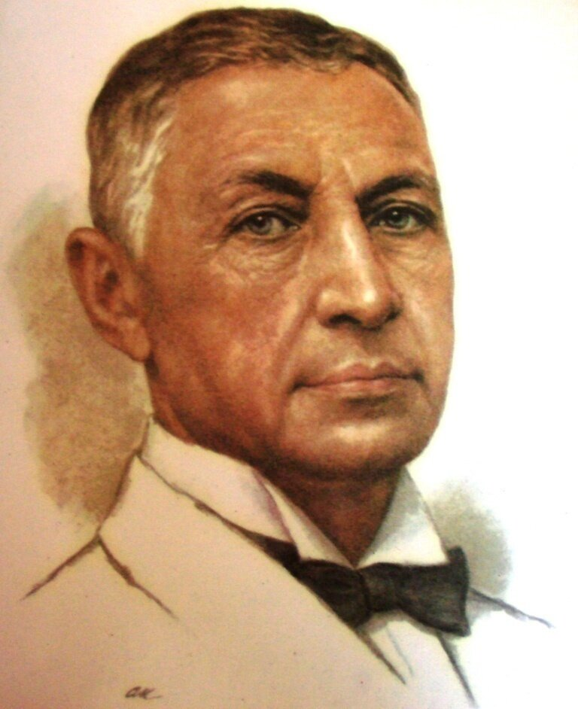
Нобелевские лауреаты России
1933 г.
"За строгое мастерство, с которым он развивает традиции русской классической прозы"
Литература
Сам Бунин заявлял, что более всего его интересует «душа русского человека в глубоком смысле».
И душа эта запуталась и заблудилась в окаянных днях Русской Революции.
В стихотворениях Бунин называл Россию «блудницей», писал, обращаясь к народу: «Народ мой! На погибель вели тебя твои поводыри».
Уже в 1920 году Бунин Россию покидает, и более туда не возвращается (хотя мечтал об этом до последней минуты) , становясь ярким представителем эмигрантского движения.
22 октября 1870 г.,Воронеж,
8 ноября 1953 г. (83 года), Париж, Франция

Slide 14
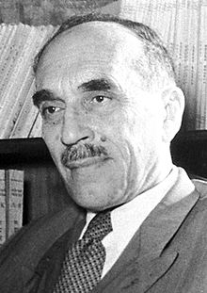
Нобелевские лауреаты СССР
1956 год
«За исследования в области механизма
химических реакций»
Химия
Николай Николаевич Семёнов
(3 (15 апреля) 1896, Саратов — 25 сентября 1986, Москва)
Николай Семенов — советский физико - химик, один из основоположников химической физики.
Академик АН СССР (1932 год; член-корреспондент с 1929 года), единственный советский лауреат Нобелевской премии по химии(получил её совместно с Сирилом Хиншелвудом).

Slide 15
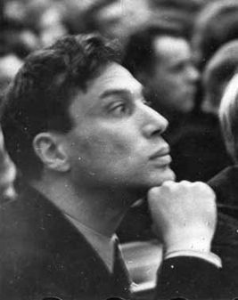
Нобелевские лауреаты СССР
«За значительные достижения в современной лирической поэзии, а также за продолжение традиций великого русского эпического романа»
1958 год
Литература
Борис Пастернак — русский писатель, поэт, переводчик; один из крупнейших поэтов XX века.
Первые стихи Пастернак опубликовал в возрасте 23 лет. В 1955 году Пастернак закончил написание романа «Доктор Живаго». Через три года писатель был награждён
Нобелевской премией по литературе, вслед за этим он был подвергнут травле и гонениям со стороны советского правительства.
Борис Леонидович Пастернак
(29 января [10 февраля] 1890, Москва — 30 мая 1960, Переделкино,
Московская область)

Slide 16
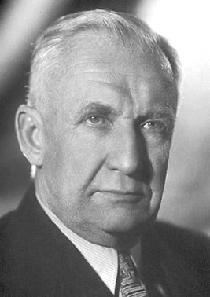
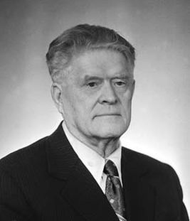
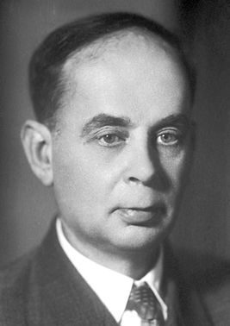
Нобелевские лауреаты СССР
1958 год
«За открытие и истолкование эффекта
Черенкова»
Физика
Игорь Евгеньевич Тамм
(1895—1971) — советский физик-теоретик. Лауреат двух Сталинских премий. Герой Социалистического Труда (1954).
В 1945 году разработал метод решения задач квантовой теории поля, получивший название метода Тамма — Данкова. Совместно А. Д. Сахаровым
разработал принципы удержания
плазмы в токамаке.
Павел Алексеевич Черенков
(1904—1990) — советский физик.
Герой Социалистического Труда
( 1984). Лауреат двух Сталинских премий (1946, 1952) и Государственной премии СССР (1977).
Илья Михайлович Франк
(1908—1990) — советский физик, лауреат Нобелевской премии . Лауреат двух Сталинских премий (1946, 1953) и Государственной премии СССР (1971).

Slide 17
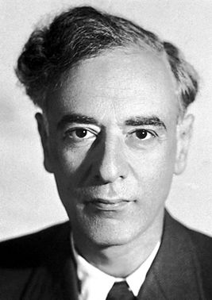
Нобелевские лауреаты СССР
1962 год
«За пионерские теории конденсированных сред и особенно жидкого гелия»
Лев Давидович Ландау
(часто именуемый коллегами-физиками Дау; 9 (22) января 1908,
Баку — 1 апреля 1968, Москва)
Физика
Лев Ландау— советский физик-теоретик,
основатель научной школы, академик АН СССР (избран в 1946). Герой Социалистического Труда (1954). Лауреат медали имени Макса Планка (ФРГ) (1960), премии Фрица Лондона (1960), Ленинской (1962) и трёх Сталинских (Государственных) премий(1946, 1949, 1953).
Иностранный член Лондонского королевского общества (1960), Национальной академии наук США (1960), Датской королевской академии наук (1951), Королевской академии наук Нидерландов
(1956), Американской академии искусств и наук (1960), Академии наук «Леопольдина» (1964), Французского физического общества и Лондонского физического общества.
Именем Ландау назван Институт теоретической физики РАН.
Инициатор создания и автор (совместно с Е. М. Лифшицем) фундаментального классического Курса теоретической физики, выдержавшего многократные издания и изданного на 20 языках.
В 1962 году шведская королевская академия присудила Ландау Нобелевскую премию. Награждение впервые в истории произошло в московской больнице, поскольку незадолго до вручения Ландау попал в автокатастрофу. В течение 6 недель ученый находился без сознания, а потом еще почти три месяца не узнавал даже близких. В спасении жизни ученого принимали участие физики всего мира.

Slide 18
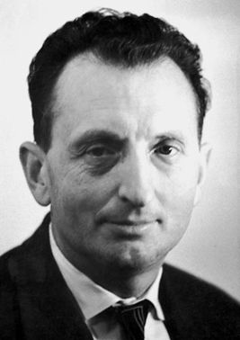
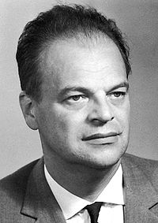
Нобелевские лауреаты СССР
1964 год
«За фундаментальные работы в области квантовой электроники, которые привели к созданию излучателей и усилителей на лазерно - мазерном принципе»
Физика
Александр Михайлович Прохоров
(11 июля 1916, Атертон, штат Квинсленд,
Австралия — 8 января 2002, Москва)
советский физик, один из основоположников важнейшего направления современной физики
— квантовой электроники, лауреат Нобелевской премии (совместно с Николаем Басовым и Чарлзом Таунсом), один из изобретателей лазерных технологий.
Николай Геннадиевич Басов
(14 декабря 1922, город Усмань, Тамбовская губерния — 1 июля 2001)
советский физик. Дважды Герой Социалистического Труда (1969, 1982).
Депутат Совета Союза Верховного Совета СССР 9—11 созывов .

Slide 19
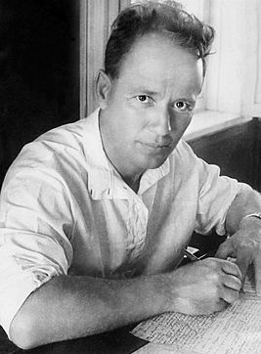
Нобелевские лауреаты СССР
1965 год
«За художественную силу и цельность эпоса о донском казачестве в переломное для России время»
Литература
Михаил Шолохов— русский советский писатель, киносценарист. Лауреат Сталинской премии (1941), Ленинской премии (1960).
Действительный член АН СССР (1939). Дважды Герой Социалистического Труда (1967, 1980). Полковник(1943).
Шолохов — единственный советский писатель, получивший Нобелевскую премию с согласия руководства СССР. Михаил Шолохов не поклонился Густаву Адольфу VI, вручавшему премию. По одним источникам, это было сделано намеренно, со словами: «Мы, казаки, ни перед кем не кланяемся. Вот перед народом — пожалуйста, а перед королём не буду и всё…».
В 2016 году Шведская Академия опубликовала список 90 номинантов на премию 1965 года у себя на сайте. Выяснилось, что академики обсуждали идею поделить премию между Анной Ахматовой и Михаилом Шолоховым.
Михаил Александрович Шолохов
(11 [24] мая 1905, хутор Кружилин Донецкого округа Области Войска Донского — 21 февраля 1984, станица Вёшенская, Ростовская область)

Slide 20
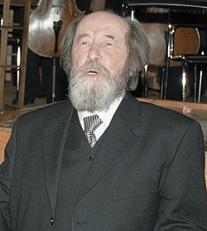
Нобелевские лауреаты СССР
1970 год
«За нравственную силу, с которой он следовал непреложным традициям русской литературы»
Литература
Александр Солженицин — русский писатель, драматург, публицист, поэт, общественный и политический деятель, живший и работавший в СССР, Швейцарии, США и России. Диссидент, в течение нескольких десятилетий (1960—1980-е годы) активно выступавший против коммунистических идей, политического строя СССР и политики его властей.
Помимо художественных литературных произведений, затрагивающих, как правило, острые общественно-политические вопросы, получил широкую известность своими художественно-публицистическими произведениями по истории России XIX—XX веков.
Александр Исаевич (Исаакиевич) Солженицын
(11 декабря 1918, Кисловодск —
3 августа 2008, Москва

Slide 21
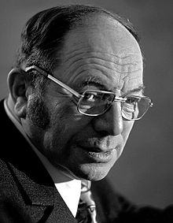
Нобелевские лауреаты СССР
1975 год
«За вклад в теорию оптимального распределения ресурсов»
Экономика
Леонид Канторович — советский математик и экономист, пионер и один из создателей
линейного программирования.
Леонид Витальевич Канторович
(6 (19) января 1912, Санкт-Петербург —
7 апреля 1986, Москва

Slide 22
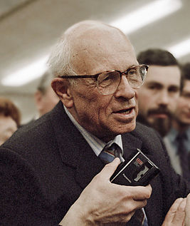
Нобелевские лауреаты СССР
1975 год
«За бесстрашную поддержку фундаментальных принципов мира между людьми и мужественную борьбу со злоупотреблением властью и любыми формами подавления человеческого достоинства»
Премия мира
Андрей Сахаров — советский физик-теоретик, академик АН СССР, один из создателей первой советской водородной бомбы. Общественный деятель, диссидент и правозащитник; народный депутат СССР, автор проекта конституции Союза Советских Республик Европы и Азии.
За свою правозащитную деятельность был лишён всех советских наград и премий и в 1980 году был выслан с женой Еленой Боннэриз Москвы.
В конце 1986 года Михаил Горбачёв разрешил Сахарову вернуться из ссылки в Москву, что было расценено в мире как важная веха в деле прекращения борьбы с инакомыслием в СССР.
Андрей Дмитриевич Сахаров
(21 мая 1921, Москва —
14 декабря 1989, Москва)

Slide 23
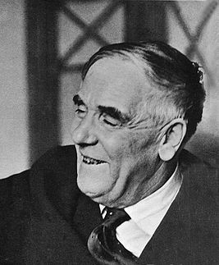
Нобелевские лауреаты СССР
1978 год
«За базовые исследования и открытия в физике
низких температур»
Физика
Петр Капица — советский физик.
Основатель Института физических проблем (ИФП), директором которого оставался вплоть до последних дней жизни. Один из основателей Московского физико-технического института. Первый заведующий кафедрой физики низких температур физического факультета МГУ.
Известен работами в области физики низких температур, изучении сверхсильных магнитных полей и удержания высокотемпературной плазмы. Разработал высокопроизводительную промышленную установку для сжижения газов (турбодетандер). С 1921 по 1934 год работал в Кембридже под руководством Резерфорда.
Дважды лауреат Сталинской премии (1941, 1943). Награждён большой золотой медалью имени М. В. Ломоносова АН СССР(1959). Дважды Герой Социалистического Труда (1945, 1974). Действительный член АН СССР. Действительный член Лондонского Королевского общества (Fellow of the Royal Society).
В 1978 году академику была присуждена Нобелевская премия На церемонии вручения премии советский ученый нарушил традицию и посвятил нобелевскую речь не тем работам, что были отмечены нобелевским комитетом, а свои актуальным современным исследованиям. Затем Петр Леонидович изменил еще одну традицию: весь денежный приз он забрал себе, положив его на счет в шведском банке. Прежние советские лауреаты вынуждены были делиться с государством.
Пётр Леонидович Капица
(26 июня (8 июля) 1894, Кронштадт — 8 апреля 1984, Москва)

Slide 24
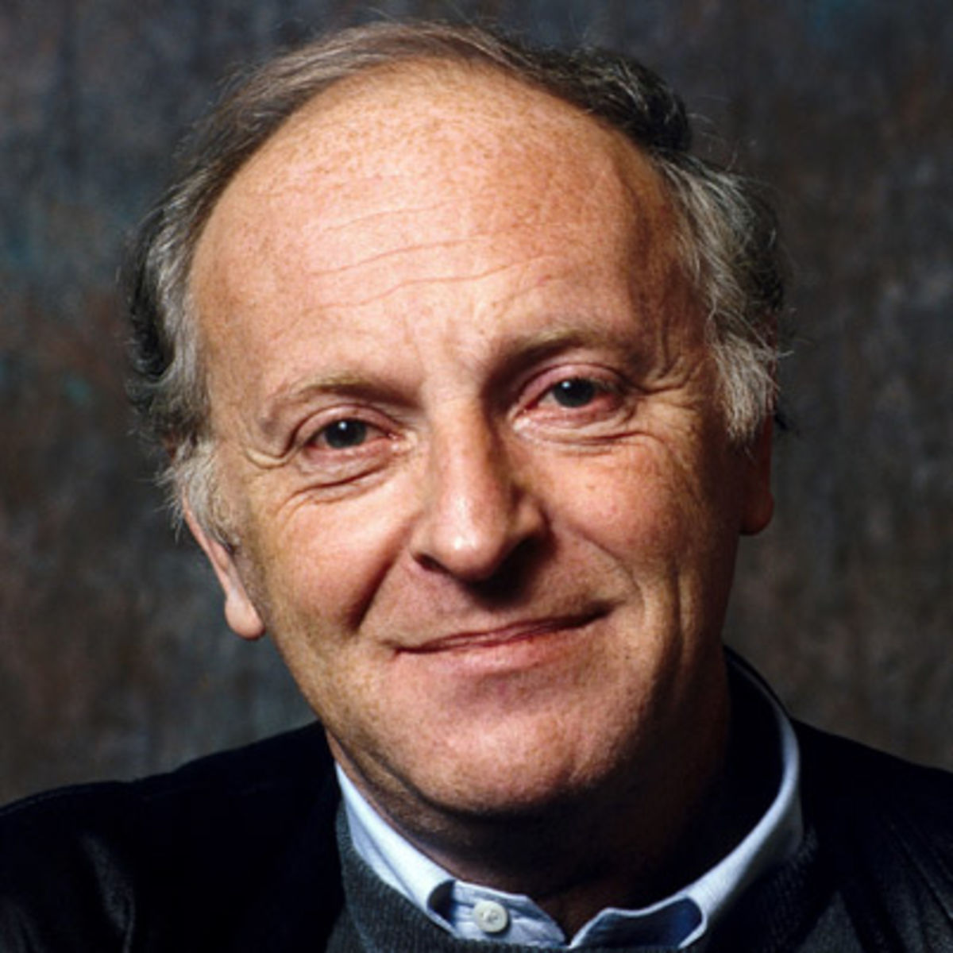
Нобелевские лауреаты СССР
1987 г.
"За всеобъемлющее творчество, пропитанное ясностью мысли и страстностью поэзии"
Литература
БРОДСКИЙ Иосиф Александрович стал одной из центральных фигур сразу в двух культурах – российской и американской. Его интонации оказались заразительными для подавляющего большинства современных русских поэтов, а сборник эссе «Меньше чем единица» был в 1986 году признан лучшей литературно-критической книгой в США.
Поэзия Бродского отличается исключительным мастерством, философской глубиной, яркой иронией и метким остроумием. В духе романтического сарказма он противопоставляет одинокого человека враждебности мира.
24 мая 1940 г., Санкт-Петербург, РСФСР,
28 января 1996 г. (55 лет), Нью-Йорк, США

Slide 25
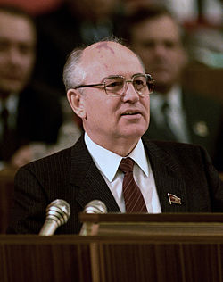
Нобелевские лауреаты России
1990 год
«В знак признания его ведущей роли в мирном процессе, который сегодня характеризует важную составную часть жизни международного сообщества»
Премия мира
Михаил Горбачев — советский и российский государственный, политический и общественный деятель.
Последний генеральный секретарь ЦК КПСС. Последний Председатель Президиума Верховного Совета СССР, затем первый председатель Верховного Совета СССР. Первый в истории Президент СССР.
Основатель Горбачёв - Фонда. С 1993 года соучредитель ЗАО «Новая Ежедневная Газета» . Член редакционного совета с 1993 года.
Имеет ряд наград и почётных званий. Входит в список 100 самых изученных личностей в истории.
Михаил Сергеевич Горбачёв
(род. 2 марта 1931, село Привольное, Северо-Кавказский край, РСФСР

Slide 26
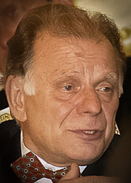
Нобелевские лауреаты России
2000 год
«За разработки в полупроводниковой
технике»
Физика
Жорес Алфёров— советский и российский физик, единственный ныне здравствующий — из проживающих в России — российский лауреат Нобелевской премии по физике . Каждый современный человек пользуется плодами его открытий. Во всех мобильных телефонах есть гетероструктурные полупроводники, созданные Алфёровым.
Вся оптико-волоконная связь работает на его полупроводниках и "лазере Алфёрова". Без "лазера Алфёрова" были бы невозможны проигрыватели компакт-дисков и дисководы современных компьютеров. Открытия Жореса Ивановича используются и в фарах автомобилей, и в светофорах, и в оборудовании супермаркетов — декодерах товарных ярлыков.
Алферов был одним из создателей той электронной реальности, с которой мы сталкиваемся ежедневно. При этом, работу над ней он начал в те времена, когда об это не говорили не только у нас, но и на Западе. Открытия, которые привели к качественным изменениям в развитии всей электронной техники Алферов сделал ещё в 1962-1974 годах.
Нобелевской премией были отмечены как его "былые" заслуги перед физикой, так и современные — создание сверхбыстрых суперкомпьютеров.
Жорес Иванович Алфёров
(род. 15 марта 1930, Чашники, Витебская область, Белорусская ССР)

Slide 27
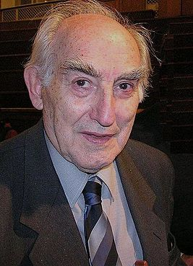
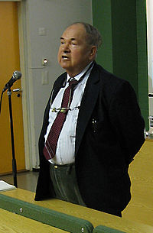
Нобелевские лауреаты России
2003 год
«За создание теории сверхпроводимости второго рода и теории сверхтекучести жидкого гелия-3»
Физика
Виталлий Лазаревич Гинзбург
(21 сентября (4 октября) 1916 года, Москва — 8 ноября 2009 года, там же) — советский и российский физик-теоретик, доктор физико-математических наук (1942), профессор.
Академик АН СССР (1966; член-корреспондент 1953). Лауреат Ленинской премии (1966), Сталинской премии первой степени(1953). Академик Международной академии астронавтики (1969; член-корреспондент 1965). Член Международного астрономического союза (1961). Иностранный член Национальной академии наук США (1981), Лондонского королевского общества (1987), Американской академии искусств и наук США (1971), Европейской Академии (1990), Академии наук Дании (1977) и др.
Алексей Алексеевич Абрикосов
(род. 25 июня 1928, Москва) — советский физик-теоретик.
Академик РАН (АН СССР с 1987, членкор 1964), доктор физико-математических наук.

Slide 28
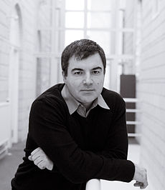
Нобелевские лауреаты России
2010 год
«За новаторские эксперименты по исследованию двумерного материала графена»
Физика
Константин Новосёлов —российский и британский физик. Лауреат Нобелевской премии совместно с Андреем Геймом, член Лондонского королевского общества (с 2011). 31 декабря 2011 года было объявлено о присвоении ему звания указом королевы Елизаветы II за заслуги перед наукой.
По состоянию на октябрь 2016 года имеет более 112000 цитирований своих работ. Индекс Хирша — 86. Входит в лидеры рейтинга влиятельнейших учёных 2014 года по версии Thomson Reuters.
Константин Сергеевич Новосёлов
(род. 23 августа 1974, Нижний Тагил, СССР)

Slide 29
С момента основания и до 2010 года Нобелевскую премию вручали 543 раза. По состоянию на 2010 год персональные премии были вручены 817 лауреатам, 21 гражданин России и СССР получили 16 нобелевских премий — значительно меньше, чем представители США (326),
Великобритании (115), Германии (102) или Франции(57). Кроме того, нобелевские премии получили за произведения, написанные на русском языке, 3 писателя, не имевшие на тот момент гражданства России или СССР.
В заключении можно сказать, что в работе представлен далеко не весь список нобелевских лауреатов.
В мире много открытии, которые также заслуживают Нобелевскую премию.

Slide 30


